Slide 1



HIDROVIA PARAGUAI-PARANÁ
Tópicos abordados:
Introdução;
Eixo Infraestrutura;
Eixo Mercado;
Eixo Regulatório.
Comissão de Relações Exteriores e Defesa Nacional - CREDN
23/10/2017
Prof. Dr. Eduardo Ratton

Slide 2




INTRODUÇÃO

Slide 3
INTRODUÇÃO

Slide 4

INTRODUÇÃO

Slide 5
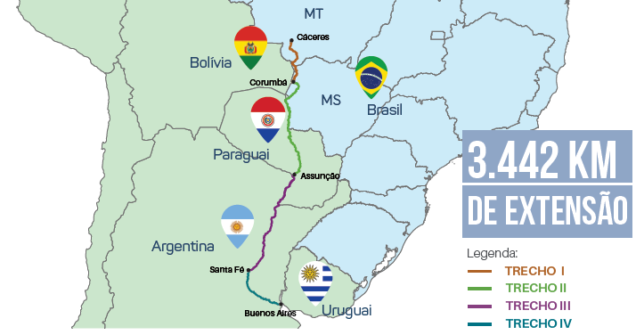
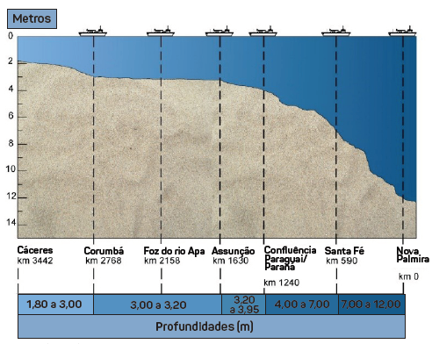
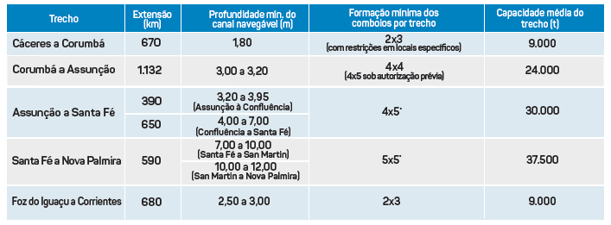
INTRODUÇÃO

Slide 6
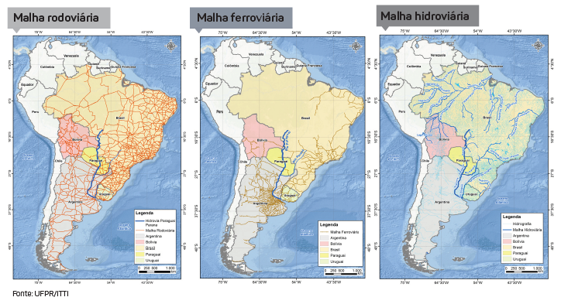
EIXO INFRAESTRUTURA
Infraestrutura portuária
País | Porto Público | Terminal de uso privado | Quantidade total de portos e terminais
Argentina | 14 | 34 | 48
Bolívia | 1 | 2 | 3
Brasil | 2 | 9 | 11
Paraguai | 3 | 41 | 44
Uruguai | 1 | 3 | 4
TOTAL | 21 | 89 | 110
Obras de infraestrutura projetadas
País | Cenário atual | 2020 | 2025 | 2030
Argentina | 9 | 20 | 4 | 21
Bolívia | 2 | 3 | 2 | 3
Brasil | 7 | 7 | 5 | 4
Paraguai | 5 | 10 | 2 | 12
Uruguai | 6 | 5 | - | 3
TOTAL | 29 | 45 | 13 | 43

Slide 7
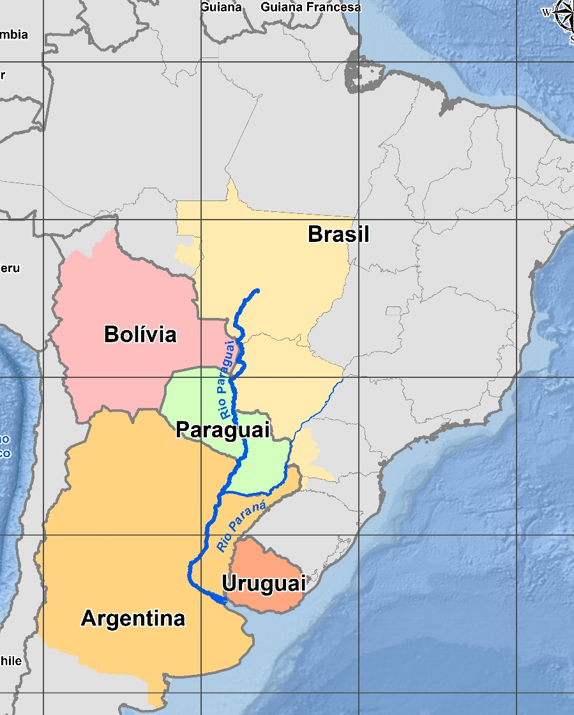
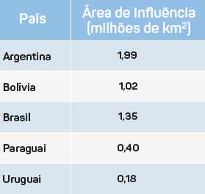
EIXO MERCADO
Total transportado pela Hidrovia em 2015
ÁREA DE INFLUÊNCIA
País | Milhões de toneladas
Argentina | 64,60
Bolívia | 1,00
Brasil | 4,47
Paraguai | 12,97
Uruguai | 0,05
HPP | 83,09
*Exportação e importação

Slide 8


EIXO MERCADO
Cargas analisadas do total transportado por todos os modais na AI para o ano de 2015
MATRIZ O/D
SIMULAÇÕES
LOGÍSTICAS
Matriz Origem-Destino
País | Milhões de toneladas
Argentina | 92,01
Bolívia | 6,12
Brasil | 56,35
Paraguai | 15,2
Uruguai | 14,91
Signatários | 184,6
Cargas potenciais para a Hidrovia
Brasil = 40 milhões de toneladas
Argentina = 78 milhões de toneladas
Principais exportações e importações comercializadas com todos os países
Argentina
Brasil
Resíduos do óleo de soja
Europa e Ásia
Milho
Ásia
Milho
Ásia, África e Europa
Soja
Ásia
Minério de Ferro
Brasil
Trigo
Argentina e Paraguai
Óleos de petróleo
América do Norte e Europa
Malte
Argentina e Uruguai

Slide 9


EIXO MERCADO
Principais produtos de trocas comerciais entre Argentina e Brasil
Produtos | Toneladas
Trigo | 3.319.402,43
Cevada | 415.058,00
Malte | 379.372,39
Polímeros de etileno | 295.292,00
Farinhas ou misturas de trigo | 271.680,96
Automóveis para o transporte de pessoas | 246.633,56
Produtos | Toneladas
Minério de ferro | 3.871.320,11
Minério de manganês | 559.413,11
Pastas químicas de madeira | 46.552,89
Bananas | 15.264,55
Glicerol em bruto; águas e lixívias, glicéricas | 2.855,23

Slide 10

EIXO REGULATÓRIO
Formação de tripulação;
Autorização para empresas de navegação;
Programas de financiamento;
Instalação de estaleiros;
Segurança de tráfego;
Restrições sanitárias;
Restrições dos órgãos ambientais;
Carga tributária e trabalhista;
Requisitos para implantação de terminais;
Restrições para cargas de passagem;
Requisitos para importação de embarcações;
Estudo de caso.
11 itens
analisados

Slide 11
EIXO REGULATÓRIO
Formação de tripulação;
Autorização para empresas de navegação;
Programas de financiamento;
Instalação de estaleiros;
Segurança de tráfego;
Restrições sanitárias;
Restrições dos órgãos ambientais;
Carga tributária;
Carga trabalhista;
Requisitos para implantação de terminais;
Restrições para cargas de passagem;
Requisitos para importação de embarcações.
País | Tripulação média | Salário médio
Argentina | 11 | R$4.189,84
Bolívia | 11 | R$4.502,40
Brasil | 14 | R$2.858,93
Paraguai | 12 | R$6.632,22
Uruguai | 11 | R$5.685,06
Viabilizar a navegação diurna/noturna.
Diferenças entre as imposições dos requisitos técnicos

Slide 12
EIXO REGULATÓRIO
Formação de tripulação;
Autorização para empresas de navegação;
Programas de financiamento;
Instalação de estaleiros;
Segurança de tráfego;
Restrições sanitárias;
Restrições dos órgãos ambientais;
Carga tributária;
Carga trabalhista;
Requisitos para implantação de terminais;
Restrições para cargas de passagem;
Requisitos para importação de embarcações.
Licenciamento Ambiental:
Brasil e Paraguai ≠ Argentina;
≠ Composição do quadro de funcionários.
País | Instituição | Montante disponibilizado (em R$ equivalentes)
Argentina | Banco de Investimento e Comércio Exterior | R$ 14,5 milhões para pequenas e médias empresas
 |  | R$ 36,2 milhões para grandes empresas
Bolívia | Banco Nacional da Bolívia | De R$ 6 a R$ 95 mil
Brasil | BNDES | Mínimo de R$ 20 milhões
Paraguai | Banco Nacional de Fomento | Limite de R$ 6,3 milhões
Uruguai | Banco da República Oriental do Uruguai | Superior a R$ 31,6 milhões

Slide 13
EIXO REGULATÓRIO
Formação de tripulação;
Autorização para empresas de navegação;
Programas de financiamento;
Instalação de estaleiros;
Segurança de tráfego;
Restrições sanitárias;
Restrições dos órgãos ambientais;
Carga tributária;
Carga trabalhista;
Requisitos para implantação de terminais;
Restrições para cargas de passagem;
Requisitos para importação de embarcações.
Conta com 10 regulamentos, mas ainda necessita de uniformização, como por exemplo Sinalização.
GRAVE ENTRAVE
Exigente em todos os países;
Grande controle em relação à cargas perigosas.

Slide 14
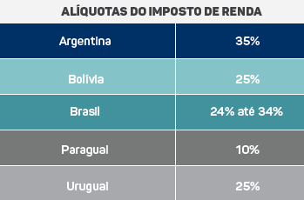
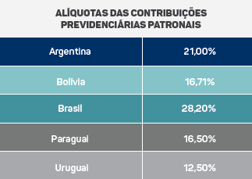
EIXO REGULATÓRIO
Formação de tripulação;
Autorização para empresas de navegação;
Programas de financiamento;
Instalação de estaleiros;
Segurança de tráfego;
Restrições sanitárias;
Restrições dos órgãos ambientais;
Carga tributária;
Carga trabalhista;
Requisitos para implantação de terminais;
Restrições para cargas de passagem;
Requisitos para importação de embarcações.

Slide 15
EIXO REGULATÓRIO
Formação de tripulação;
Autorização para empresas de navegação;
Programas de financiamento;
Instalação de estaleiros;
Segurança de tráfego;
Restrições sanitárias;
Restrições dos órgãos ambientais;
Carga tributária;
Carga trabalhista;
Requisitos para implantação de terminais;
Restrições para cargas de passagem;
Requisitos para importação de embarcações.
Paraguai e Uruguai apresentam interessantes vantagens competitivas frente aos demais.
Via de regra, o livre trânsito é seguido por todos os países signatários.

Slide 16
EIXO REGULATÓRIO
Formação de tripulação;
Autorização para empresas de navegação;
Programas de financiamento;
Instalação de estaleiros;
Segurança de tráfego;
Restrições sanitárias;
Restrições dos órgãos ambientais;
Carga tributária;
Carga trabalhista;
Requisitos para implantação de terminais;
Restrições para cargas de passagem;
Requisitos para importação de embarcações.
País | % paga sobre o valor de uma barcaça (R$ 3.780.360,00)
Argentina | 48%
Bolívia | 15%
Brasil | 49%
Paraguai | 22%
Uruguai | 22%

Slide 17
CONSIDERAÇÕES
Preço do diesel por litro
O combustível é um fator competitivo decisivo!
Expressivos incentivos fiscais propiciados às empresas que exercem atividade voltada totalmente para a exportação, isentando os tributos indiretos incidentes sobre o valor do produto ou do serviço, referendando a lógica de não se exportar tributos;
Gastos trabalhistas: Brasil e Argentina possuem encargos trabalhistas e de natureza tributária mais elevados do que os identificados no Paraguai.

Slide 18
CONSIDERAÇÕES
Comparativo dos custos entre modais
Categoria de carga | Modal | País
 |  | Argentina | Bolívia | Brasil | Paraguai | Uruguai
Granél sólido agrícola | Rodoviário | 333,80 | 235,20 | 246,90 | 254,80 | 343,30
 | Ferroviário | 120,40 | 100,90 | 111,70 | 107,20 | 122,70
 | Hidroviário | 61,80 | 61,80 | 61,80 | 61,80 | 61,80
*Valores em reais (R$) referentes a viagens de 1.000 km
Proporção dos custos entre os modais em cada um dos signatários
Categoria de carga | Modal | País
 |  | Argentina | Bolívia | Brasil | Paraguai | Uruguai
Granél sólido agrícola | Rodoviário | 100% | 100% | 100% | 100% | 100%
 | Ferroviário | 38% | 46% | 48% | 45% | 38%
 | Hidroviário | 19% | 28% | 26% | 25% | 19%
*Valores referentes a viagens de 1.000 km

Slide 19
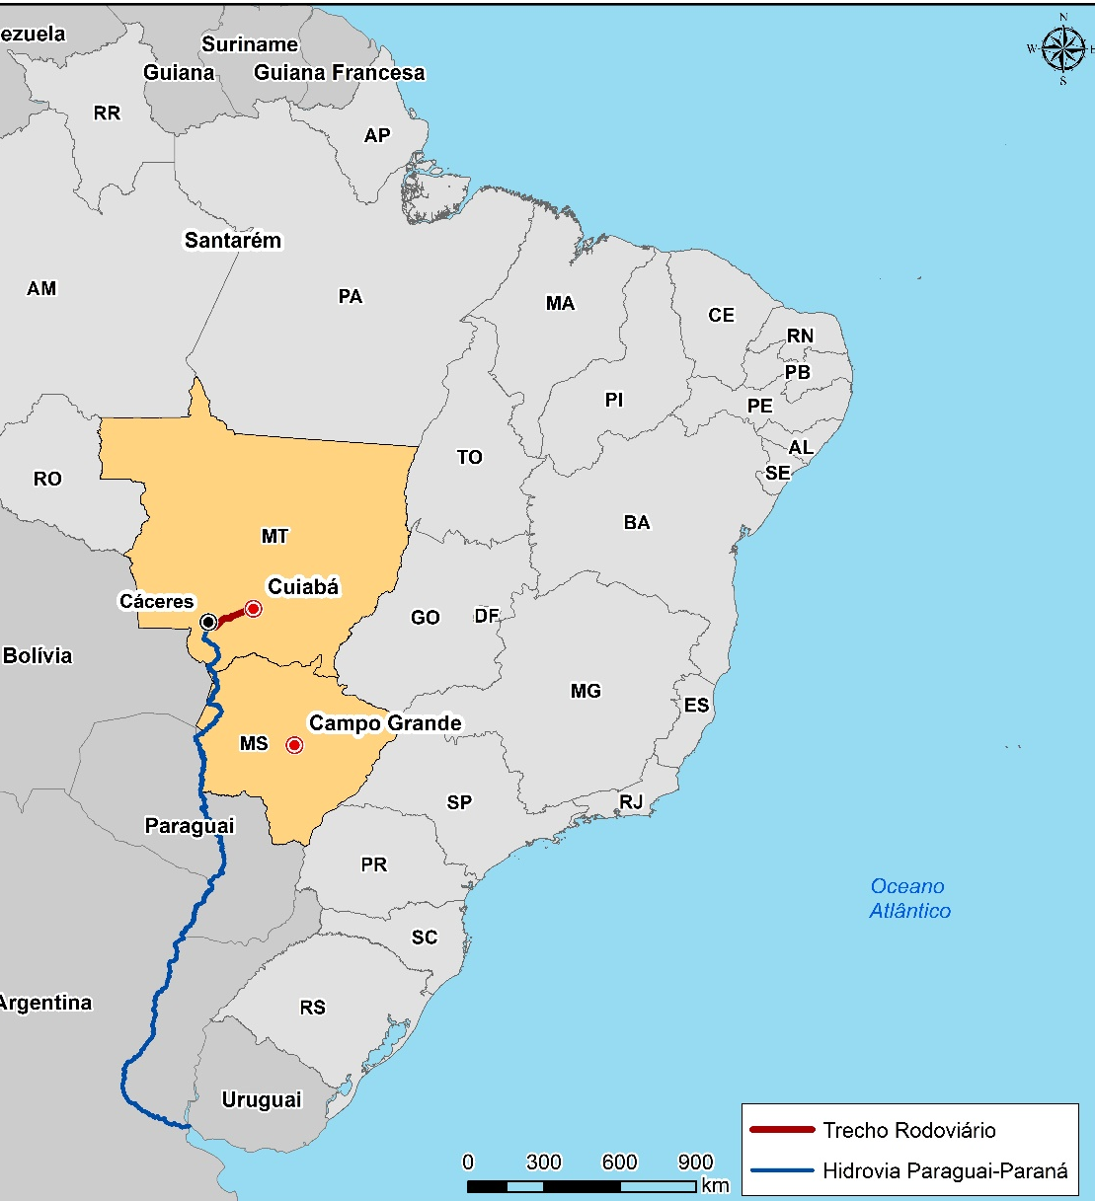
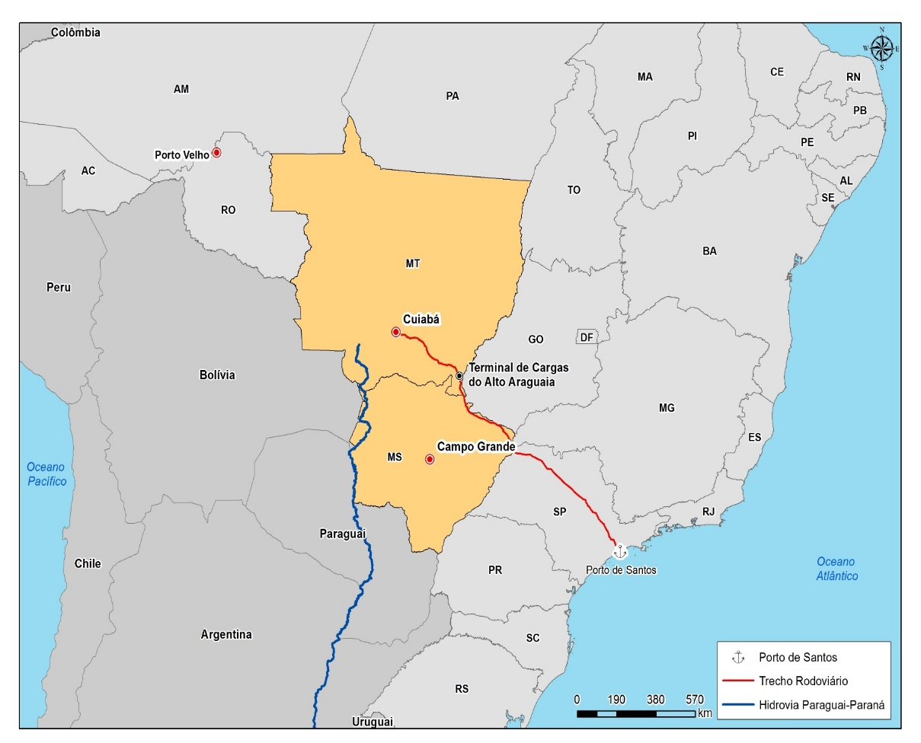
CONSIDERAÇÕES
Utilizando as % de custos entre os modais para Granel sólido agrícola...
Categoria de carga | Modal | País
 |  | Brasil
Granél sólido agrícola | Rodoviário | 100%
 | Ferroviário | 48%
 | Hidroviário | 26%
Comparação considerando saída de Cuiabá:
Rodovia até Cáceres (≈170 km) + Hidrovia até Nova Palmira (3.442 km)
CUSTO = 254,53 R$/t
Rodovia até Santos/SP = 1.800 km
CUSTO = 442,80 R$/t

Slide 20


CONSIDERAÇÕES
Utilizando as % de custos entre os modais para Granel sólido agrícola...
Categoria de carga | Modal | País
 |  | Brasil
Granél sólido agrícola | Rodoviário | 100%
 | Ferroviário | 48%
 | Hidroviário | 26%
Para 5 milhões de toneladas
≠ custo de R$ 1.275.600.000,00
Para 30 milhões de toneladas
≠ custo de R$ 5.648.100.000,00

Slide 21
Prof. Dr. Eduardo Ratton
ratton.eduardo@gmail.com
(41) 3226-6658

Slide 22
EIXO MERCADO
Carnes
Total de exportação por país para o ano de 2015
País | Total (t) | Principais destinos (participação)
Brasil | 808.287,00 | Ásia (54%) e África (21%)
Uruguai | 196.251,00 | América Central (76%)
Paraguai | 175.575,00 | Ásia (77%)
Argentina | 148.665,00 | África (37%) e Ásia (36%)
Total | 1.328.779,00 | -
As simulações indicaram que o produto carnes utiliza a Hidrovia apenas no Paraguai.
No Brasil essa carga é transportada por rodovia até os portos marítimos.

Slide 23
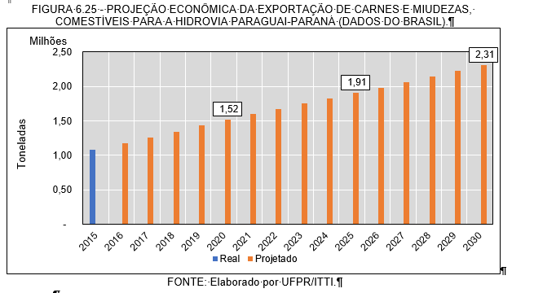
EIXO MERCADO
Carnes
Com base nas projeções brasileiras de exportação e dado o contexto nacional de produção e exportação, este agrupamento de produtos foi selecionado como potencial para a Hidrovia Paraguai-Paraná e a sua projeção econômica foi efetuada com base nas exportações brasileiras.

